Slide 1

CONGENITAL HEART DEFECTS IN INFANTS BORN TO DIABETIC MOTHER (IDM): A SINGLE CENTER EXPERIENCE
Muhammad Shamaoon, Zunaira, Muhammad Ahsan, Tehmina Maqbool, Rabia Aslam, Ambreen Yaseen
Defeitos Cardíacos Congênitos em lactentes de mãe diabética: uma experiência de Centro único
CONGENITAL HEART DEFECTS IN INFANTS BORN TO ...
Muhammad Shamaoon , Zunaira , Muhammad Ahsan , Tehmina Maqbool , Rabia Aslam , Ambreen Yaseen
Artigo Integral!
Professional Med J 2020; 27(5):950-956.
Professional Med J 2020;27(5):950-956
Nos complementos!
Apresentação: Lays S. Piantino Pimentel – Residente de Neonatologia
Coordenação: Marta David Rocha
www.paulomargotto.com.br
Brasília, 27 de abril de 2022
Entendendo o mecanismo das malformações nos bebês de mães diabéticas
Malformações cerebrais
Síndrome de Regressão Caudal

Slide 2
Introdução
Os defeitos cardiovasculares congênitos são um dos grupos prevalentes de anomalias congênitas; afetando aproximadamente 6-8 bebês/1000 nascidos vivos.
Causa geralmente desconhecida, mas algumas são genéticas, enquanto poucas têm uma etiologia ambiental.
Cerca de 1 em cada 100 desses casos é devido a alguma doença materna
Causas de mortalidade neonatal ( Europa): 10,4% por cardiopatia congênita.
A taxa de mortalidade neonatal diminuiu devido ao aumento da interrupção da gravidez e da sobrevida após cirurgias cardíacas.

Slide 3
Os filhos de mães diabéticas são mais propensos a desenvolver anomalias e defeitos congênitos.
O risco geral de desenvolvimento de malformações congênitas aumenta em 2-12% em comparação com neonatos normais, sendo as mais frequentes a cardiopatia congênita e polimalformados.
O diabetes materno é conhecido por ter efeitos teratogênicos durante o 1º trimestre durante o desenvolvimento do coração.
As malformações cardiovasculares são mais frequentes em bebês de mães diabéticas do que em bebês de mães não diabéticas.

Slide 4
A frequência de doenças cardíacas congênitas em bebês de mães diabéticas é de cerca de 5%.
As mais frequentes são comunicação interventricular (CIV), transposição das grandes artérias (TGA), estenose aórtica, tronco arterioso e dupla via de saída do ventrículo direito.
Abu-sulaeiman RM. relataram a frequência de persistência do canal arterial (PCA; 70%), forame oval patente (FOP; 68%), comunicação interatrial (CIA; 5%), cardiomiopatia hipertrófica (CMH; 38%).

Slide 5
Muhammad A. relatou a frequência de PCA (16,8%), CIV (12,9%), CIA (8,9%), FOP (7,9%) e TGA (5,9%)
Ferdousi S. também relatou FOP (60,71%), PCA (55,3%), Cardiomiopatia hipertrófica (21,42%) e CIA (10,71%) em Bangladesh.
O objetivo deste estudo foi conhecer a frequência de cardiopatias congênitas em lactentes nascidos de mães diabéticas

Slide 6
Metodologia
Estudo transversal
Incluiu pacientes da enfermaria pediátrica, emergência e ambulatório do Allied Hospital, Faisalabad entre 16 de agosto de 2017 a 16 de fevereiro de 2018 por meio da técnica de amostragem consecutiva não probabilística.
Foram incluídos no estudo todos os RN termos de 0 a 30 dias de vida de ambos os sexos nascidos de mãe diabética, segundo definição operacional de idade inferior a 35 anos.
Bebê de mãe diabética foi definido como um bebê nascido de mãe com diabetes anteriormente ou durante a gravidez com glicemia de jejum > 126mg/dL e glicemia aleatória > 200 mg/dL confirmada por teste de tolerância à glicose (após ingestão de 75g de açúcar glicemia > 200mg/dL após 1 hora e glicemia > 140mg/dL após 2 horas).

Slide 7
As cardiopatias congênitas foram definidas como cardiopatias congênitas cianóticas e acianóticas confirmadas por ecocardiografia, incluindo PCA, CIV, CIA, FOP, TGA e tetralogia de Fallot (TOF).
PCA : ecocardio com Doppler mostrando shunt ductal esquerdo -> direito com quaisquer 2 dos seguintes: sopro cardíaco (sistólico ou contínuo); taquicardia (FC persistentemente > 160/min);precórdio hiperdinâmico; pulsos amplos; e Rx com cardiomegalia ou congestão pulmonar.
FOP com CIA : presença de um shunt demonstrada com fluxo colorido nas visualizações bidimensionais da fossa oval sem drop-out, ou quando um minúsculo septo primum semelhante a um retalho foi detectado no átrio esquerdo e no septo secundum foi visto no átrio direito na presença de defeito tipo canal.
Perviedade de menos de 3 mm ao redor da fossa oval é chamada de FOP, se for maior que 3 mm e foi considerada uma CIA.

Slide 8
CIV foi definida como qualquer paciente com sopro pansistólico com defeito no septo ventricular e shunt esquerdo -> direito.
Transposição de grandes artérias (TGA) em neonatos com cianose no exame clínico e aparência de “ovo em corda” na no Rx de tórax relatada por radiologista e ecocardio mostrando estruturas anatômicas anormais, ou seja, aorta e tronco pulmonar sem qualquer conexão ou cruz.
Tetralogia de Fallot (TOF) em neonatos com cianose no exame clínico e aparência de “coração em forma de bota” na radiografia e ecocardio mostrando anatomia anormal, incluindo defeito do septo ventral (CIV), obstrução da via de saída do ventrículo direito (VSVD), sobreposição da aorta e hipertrofia do ventrículo direito.
Na cardiomiopatia hipertrófica (CMH ): Ecocardio mostrando espessura da parede do ventrículo esquerdo (VE) > = 15 mm no final da diástole ou uma relação septo-lateral da espessura da parede > 1,3 em um VE não dilatado na ausência de uma condição de carga

Slide 9
Casos excluídos: casos conhecidos de cardiopatia congênita, prematuros <37 semanas ou com anomalia do SNC ou pulmonar ou com hipóxia grave ou sepse neonatal juntamente com os nascidos de mães com história de hipertensão, doença renal crônica, hepatite, insuficiência cardíaca, tuberculose, pré-eclâmpsia, doenças reumáticas ou ingestão de medicamentos, exceto insulina para diabetes.
O tamanho da amostra de 292 foi calculado usando a calculadora de tamanho de amostra da OMS, com nível de confiança de 95%, precisão absoluta de 2,5% e p = 5%.
Detalhes demográficos como idade, idade gestacional ao nascimento, sexo e dados relevantes de acordo com o questionário pré-concebido foram documentados.
O registro pré-natal da mãe foi avaliado para DMG.

Slide 10
Foi feito exame detalhado para identificar qualquer anormalidade cardíaca e extracardíaca. RX de tórax, ECG e ecocardiograma foram realizados.
Ecocárdio foi feito por cardiologista pediátrico experiente no Faisalabad Institute of Cardiology usando Doppler colorido 2D no modo M. Os resultados de todas as investigações foram documentados.
Os dados foram analisados usando SPSS v23.0.
Variáveis qualitativas como sexo, presença de cianose, presença de TEA, CIV, TGA, TOF, PCA, FOP, tipo de DM e cardiopatia congênita foram analisadas e a frequência foi calculada juntamente com a porcentagem.
Para as variáveis quantitativas como idade, peso, idade gestacional ao nascimento e glicemia ao nascer, foi calculada a média ± D.P.
Modificadores de efeito como idade, tipo de DM, peso ao nascer, idade gestacional e sexo do paciente foram estratificados para descobrir o efeito destes no desfecho, por meio do qui-quadrado (p<0,05 foi considerado significativo)

Slide 11
Resultados
292 bebês nascidos de mãe diabética foram selecionados para este estudo.
A média de idade dos pacientes foi de 10,1±5,9 dias.
Do total, 189 (64,7%) eram do sexo masculino e 103(35,3%) do sexo feminino
Foi feita a distribuição etária dos pacientes e foram feitos dois grupos, faixa etária de 0 a 10 dias e faixa etária de 11 a 20 dias. 156(53,4%) pacientes estavam na faixa etária de 0-10 dias. 136 (46,6%) estavam na faixa etária de 11 a 20 dias
Pelo tipo de diabetes mellitus, 164(56,2%) mães tinham DMG e 128(43,8%) tinham DM pré-gestacional.

Slide 12
179 (61,3%) lactentes estavam com 37-39 semanas de IG e 113(38,7%) estavam com 39-42 semanas. Dentre esses lactentes, 7(2,4%) apresentaram cianose ao nascimento. 176 (60,3%) tinham 2.500-3.500 gramas de peso ao nascer, enquanto 116 (39,7%) tinham > 3.500 gramas
Dos 292 bebês de mães diabéticas, 138 (47,3%) foram diagnosticados com alguma doença coronariana e 48 (47,5%) restantes foram considerados normais após o exame ecocardiográfico.
Cardiopatias congênitas foram encontrados em 138 crianças de mães diabéticas, sendo PCA em 45 casos (32,6%), CIV em 35 casos (25,3%), CIA em 20 casos(14,5%), FOP em 15 casos (10,8%), TGA em 11 casos (7,9%), CMH em 8 casos (5,7%) e TOF em 4 casos (2,8%)

Slide 13
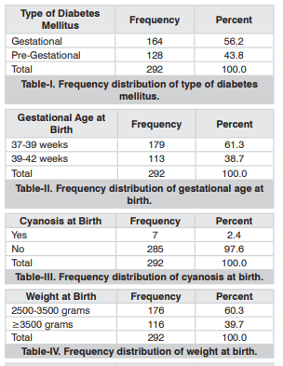

Slide 14
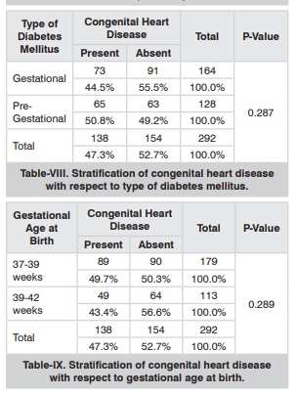
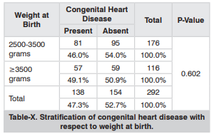

Slide 15
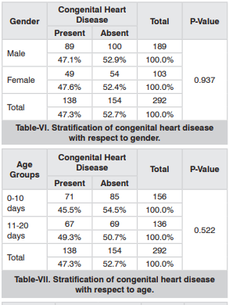
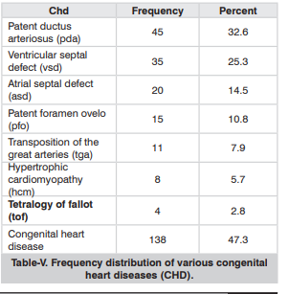

Slide 16
Discussão
Qualquer grávida que tenha diabetes prévia ou tenha DMG torna a gravidez de risco, especialmente aquelas com diabetes tipo 1.
A razão é que estudos têm demonstrado que fetos de pacientes com DM II são propensos ao desenvolvimento de tais complicações induzidas pelo descontrole da glicemia.
Os neonatos nascidos de mães com diabetes mellitus materno têm um risco aumentado estimado de desenvolvimento de cardiopatias congênitas de até 8,5%.
Anormalidades estruturais de defeitos septais a lesões ducto-dependentes são observadas nos filhos de mães diabéticas

Slide 17
Resultados encontrados nesse estudo foram semelhantes aos relatados por muitos outros estudos locais e internacionais, poucas diferenças nas frequências podem ser devido à diferença no tamanho das amostras e na duração do estudo.
Nosso estudo foi limitado a um período de 6 meses.
Hussain M, et al relataram que apenas cerca de 5% (2/42) de filhos de mães diabéticas foram diagnosticados com qualquer doença coronariana.
Behjati M, et al relataram que isso era de 9,3% (mas ele excluiu PCA e cardiomiopatia hipertrófica).
Os autores relataram que cerca de 47,3% das crianças de mães diabéticas foram diagnosticadas com cardiopatia congênita. Esta é uma porcentagem alarmantemente alta de pacientes, podendo ser devido ao pequeno tamanho da amostra desse estudo, pois foi um estudo de Centro único.

Slide 18
Hussain M, et al relataram que em seu estudo, 29 (69%) pacientes eram do sexo masculino e 13 (31%) do sexo feminino, com uma proporção de sexo masculino com sexo feminino de 2:1.
Masood N, et al relataram após uma pesquisa em cerca de dez mil recém-nascidos, 96 (10%) foram diagnosticados com cardiopatia congênita; 64 homens e 32 mulheres, proporção de 2:1.
Resultados semelhantes também foram encontrados nesse estudo onde a maioria (64,7%) era do sexo masculino e (35,3%) do sexo feminino.
A preponderância masculina também foi relatada por muitos outros estudos
Em Hazara, Burki NM, et al relataram que a frequência de crianças de mães diabéticas com cardiopatia congênita foi quase a mesma em ambos os sexos.

Slide 19
Behjati M, et al em seu estudo mostraram que a cardiopatia congênita foi mais comum entre os recém-nascidos de diabetes pré-gestacional em comparação com aqueles nascidos de mães com DM gestacional (49 (65%) e 36 (35%), respectivamente).
Aslam M, et al relataram que o diabetes gestacional estava em 75% dos pacientes e o diabetes pré-gestacional em 25% dos pacientes.
No presente estudo, 56,2% das pacientes eram de mães com diabetes gestacional, enquanto 43,8% tinham diabetes pré-gestacional
Estudo de Passarella et al, PCA foi observada em 17% dos casos, estenose pulmonar 6% e hipertrofia do septo ventricular em 33,8% casos.
Estudo de Behjati et al, lesões cardíacas estruturais comuns foram PCA em 54,7% casos, CMH 24%, CIV em 4% , CIA 2,7%, TGA e coarctação de aorta em 1,3% casos cada.
Um estudo de Lahore, Paquistão, pesquisou 1.530 recém-nascidos a termo, 6% eram filhos de mães diabéticas, e anomalias congênitas foram observadas em 13% desses casos, sendo a cardiopatia congênita a anomalia mais comum.

Slide 20
Abu-Sulaiman RM, et al da Arábia Saudita relataram que a PCA foi observada em 70% dos casos, FOP em 68%, CIA em 5%, pequena CIV muscular em 4%, prolapso da válvula mitral em 2% e estenose pulmonar em 1%.
Korraa A, et al relataram que hipertrofia septal assimétrica em 80%, FOP em 37,5% e PCA em 27,5% dos casos de filhos de mães diabéticas.
Diante disso, esses autores concluíram que quanto mais precocemente detectar as lesões cardíacas, mais fácil será o manejo desses pacientes e complicações associadas, prevenindo assim a morbidade e melhorando a sobrevida.
Para tanto, todos os recém-nascidos, principalmente aqueles com risco de desenvolver cardiopatia congênita, devem ser examinados nas Unidades Neonatais e de Estabilização Pós-natal e até mesmo nos Centros de vacinação e Unidades Básicas de Saúde.

Slide 21
Conclusão
O sistema cardiovascular juntamente com outros sistemas do corpo dos neonatos é afetado em cerca de 50% dos neonatos filhos de mães diabéticas.
Recomenda-se o diagnóstico precoce da cardiopatia congênita por meio de ecocardiograma de rastreamento para morbimortalidade

Slide 22
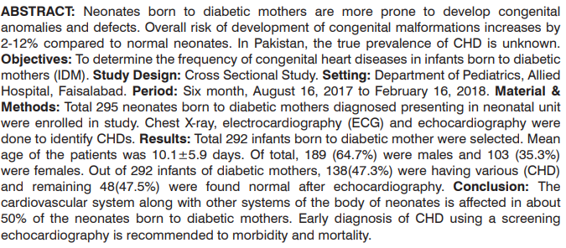

Slide 23
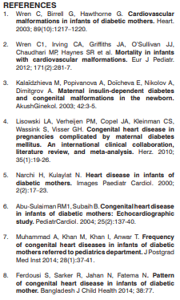
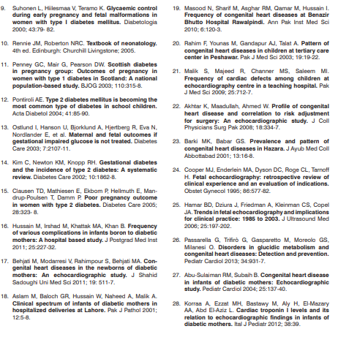
Referências bibliográficas

Slide 24
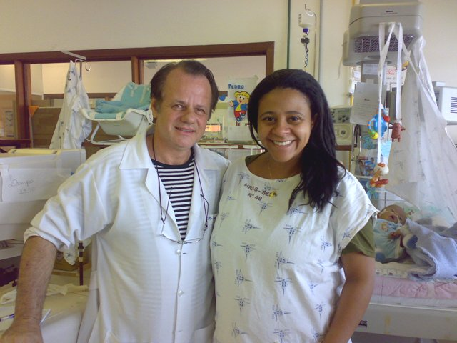
NOTA DO EDITOR DA PÁGINA NEONATAL www.paulomargotto.com.br. Consultem também! Ampliando o nosso conhecimento sobre o tema!
Entendendo o mecanismo das malformações nos bebês de mães diabéticas
Malformações cerebrais
Síndrome de Regressão Caudal
pmargotto@gmail.com
Dr. Paulo R. Margotto e Dra. Marta David Rocha (Unidade Neonatal do HRAS), 31/10/2007

Slide 25

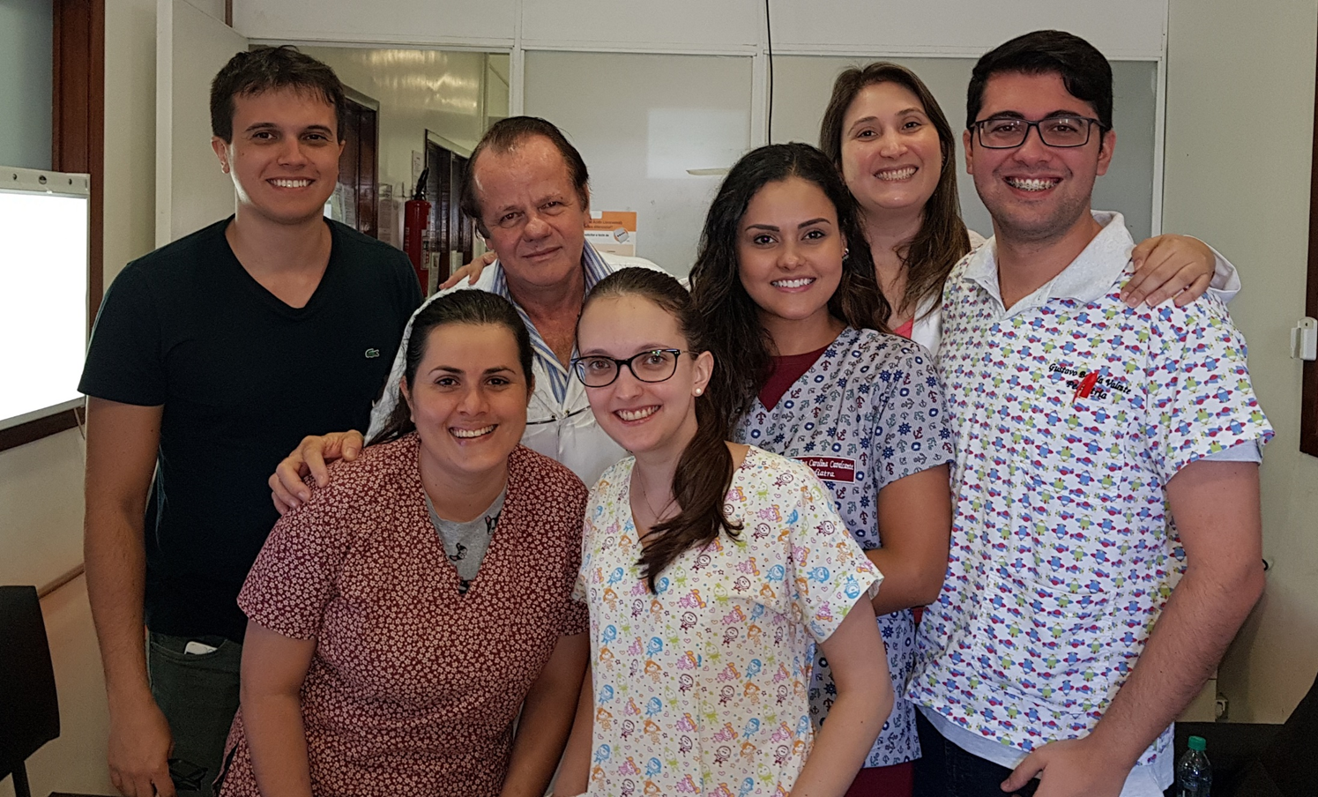
Malformações entre as crianças de mães com diabetes insulino-dependente: Há uma padrão reconhecível de anormalidade?
Malformations among infants of mothers with insulin-dependent diabetes: Is there a recognizable pattern of abnormalities?Nasri HZ, Houde Ng K, Westgate MN, Hunt AT, Holmes LB.Birth Defects Res. 2018 Jan;110(2):108-113. doi: 10.1002/bdr2.1155.PMID: 29377640.Similar articles.
Apresentação: Gustavo Borela Valente. Coordenação: Joseleide de Castro/Paulo R. Margotto
O maior risco para malformações fetais tem diminuído com o controle metabólico antes da concepção e logo no início da gestação.
Entre as malformações nos recém-nascidos de diabéticas se destacam Transposição de grandes vasos Holoprosencefalia, Dupla saída de VD e truncus arteriosus, polidactilia preaxial, agenesia ou agenesia, anencefalia, anotia ou microtia, anomalias longitudinais de membros.
A análise de183 lactentes de mães diabéticas entre 289.365 nascimentos com malformações confirma que existe um padrão distinto de malformações no recém-nascido de diabética pré-gestacional: anencefalia, encefalocele, defeitos cardíacos específicos, como transposição das grandes artérias, agenesia renal e anomalias vertebrais.
Nos RN de diabéticas com múltiplas malformações se destacam as mais graves, como ventrículo único e dupla via de saída do ventrículo direito. Mais importante, sua ocorrência pode ser reduzido significativamente pela mãe conseguindo um controle muito melhor de seu diabetes mellitus antes da concepção.

Slide 26
Revisão bibliográfica entre 1979 a 2014 mostrou que o risco de malformações congênitas está aumentando em mulheres com diabetes mellitus pré-gestacional, quer do tipo 1 como do tipo 2( 1,9 a 10 vezes superior à população geral).
Mais de 50% destas malformações afetam os sistemas nervoso central (OR= 1.55, 95%, IC: 1.13–2.13) e o cardiovascular (OR= 2.20, 95%, IC: 1.88–2.58).
A associação entre a diabetes mellitus gestacional e as anomalias fetais mantém-se controversa, havendo aumento quando se faz necessário o uso de insulina.
Alguns estudos reconhecem uma associação entre ambas (OR=1.4, 95%, IC 1,22-1,62), enquanto outros estudos atribuem esse aumento de risco ao diagnóstico de diabetes mellitus tipo 2 durante a gravidez, verificando nesse caso taxas de malformações congênitas equiparáveis às de mulheres com diabetes mellitus pré-gestacional.
Entendendo o mecanismo das malformações nos bebês de
Mães Diabéticas

Slide 27
A diabetes mellitus gestacional (DMG) desenvolve-se por volta da 24ª semana de gestação, após a embriogênese estar completa, o que significa que não contribui diretamente para a embriopatia diabética.
Mesmo assim, verifica-se um aumento do risco de anomalias congênitas nestes casos, atribuindo-se a sua causa a uma possível diabetes mellitus tipo 2 apenas diagnosticada durante a gravidez.
A hiperglicemia conduz às dismorfogênese através de uma série de cadeias moleculares que levam à hipoxia do embrião, à produção de radicais de superóxido mitocondriais, à diminuição da atividade de anti-oxidantes e a um aumento das vias apoptóticas.
Os efeitos da hiperglicemia têm repercussão nos estádios iniciais da cardiogênese, podendo provocar anomalias maiores cardiovasculares e auriculoventriculares, defeitos no fluxo sanguíneo e nas válvulas auriculoventriculares.
Nas fases mais tardias da gravidez, desde o final do segundo trimestre até ao início do terceiro, a diabete mellitus pode causar cardiomiopatia hipertrófica.
Estes casos são encontrados em 25-30% dos recém-nascidos de mães com DM, 13% dos quais são assintomáticos.
Assim, no primeiro trimestre pode ocorrer alteração de genes que controlam a cardiogênese e no 2o/3o trimestres, hipertrofia ventricular patológica.
O risco de malformações fetais pode ser previsto através da medição dos valores de hemoglobina A1c materna às 14 semanas de gestação.
A Síndrome de regressão caudal é 200 vezes mais prevalentes em pacientes com história materna de diabetes insulino-dependente. Vários fatores, entre os quais, a hiperglicemia, hipóxia, cetonemia e anormalidade nos aminoácidos, a glicosilação de proteínas ou equilíbrio hormonal, assim como os genéticos, tem sido relatados como potenciais

Slide 28
[PDF]Diabetes Mellitus e o risco de malformações fetais - SIGARRA U.Porto
https://sigarra.up.pt/faup/pt/pub_geral.show_file?pi_gdoc_id=539149
Maria Inês de Sousa Moreira
Objetivo: Explorar a associação entre a Diabetes Mellitus e as malformações fetais.
Métodos: Foi realizada uma revisão bibliográfica de artigos em língua Inglesa, publicados em
revistas e jornais indexados no período entre 1970 e 2014 usando a base de dados da Pubmed.
Resultados:
-O risco de malformações congênitas está aumentado em mulheres com Diabetes
Mellitus pré-gestacional, quer do tipo 1 como do tipo 2. Este risco é 1.9 a 10 vezes superior ao
da população geral.
-O risco de malformações fetais nas mulheres com Diabetes Mellitus tipo 1 é 5.9% (95%, IC:
3.2–9.8) e nas mulheres com Diabetes Mellitus tipo 2 é 4.4% (95%, IC: 2.4–7.3).
A associação entre a Diabetes Mellitus Gestacional e as anomalias fetais mantém-se
controversa. Alguns estudos reconhecem uma associação entre ambas (OR=1.4, 95%, IC 1.22-
1.62), enquanto outros estudos atribuem esse aumento de risco ao diagnóstico de Diabetes
Mellitus tipo 2 durante a gravidez, verificando-se neste caso taxas de malformações congênitas
equiparáveis às de mulheres com Diabetes Mellitus pré-gestacional.
-Mais de 50% destas malformações afeta os sistemas nervoso central (OR= 1.55, 95%, IC: 1.13–
2.13) e cardiovascular (OR= 2.20, 95%, IC: 1.88–2.58).
Estudos experimentais evidenciaram a hiperglicemia como o maior teratogênico em gravidezes
diabéticas, relacionando o mau controle glicêmico pré e pós - prandial da mãe diabética com
o risco aumentado de embriopatia. A idade e o índice de massa corporal são outros fatores
etiológicos frequentemente destacados.

Slide 29
A Diabetes Mellitus tipo 1 (DM tipo 1) consiste numa deficiência absoluta da secreção de
insulina no pâncreas decorrente de um processo autoimune e representa 5-9% de todos os casos
de DM 1, 3, 22, 26, 35.
A Diabetes Mellitus tipo 2 (DM tipo 2) resulta da combinação da resistência
periférica à ação da insulina e de uma resposta secretória compensatória inadequada,
representando cerca de 90% de todos os casos de DM.
As taxas de malformação são semelhantes na DM tipo 1 e na DM tipo 2 1, sendo 1.9 a 10 vezes
superiores do que na população geral, o que representa um desvio padrão 1.7 a 3 vezes superior,
com risco absoluto e relativo ainda maiores para malformações específicas como as do tubo
neural 3.
A Diabetes Mellitus Gestacional (DMG) desenvolve-se por volta da 24ª semana de gestação,
após a embriogênese estar completa, o que significa que não contribui diretamente para a
embriopatia diabética. Mesmo assim, verifica-se um aumento do risco de anomalias
congênitas nestes casos, atribuindo-se a sua causa a uma possível DM tipo 2 apenas
diagnosticada durante a gravidez

Slide 30
Estudos experimentais evidenciaram a hiperglicemia como o maior teratógeno em gravidezes
diabéticas, relacionando o mau controle glicêmico da mãe diabética com o risco aumentado de
embriopatia.
A hiperglicemia conduz às dismorfogênese através de uma série de
cadeias moleculares que levam à hipoxia do embrião, à produção de radicais de superóxido
mitocondriais, à diminuição da atividade de anti-oxidantes e a um aumento das vias apoptóticas
A hiperglicemia materna conduz a uma hiperglicemia fetal, uma vez que a glicose tem a capacidade de atravessar a placenta o que não ocorre com a insulina em quantidades significativas
Após as 20 semanas de gestação, o feto tem um
pâncreas funcional produtor de insulina, estando já apto a regular a sua própria homeostasia
glicêmica. A hiperglicemia fetal leva à hipertrofia dos ilhotas pancreáticos fetais e
consequentemente à hiperinsulinemia
O reconhecimento do risco elevado para DM pré-gestacional contribui para que seja possível
intervir na conduta pré-natal, nomeadamente:
- ao nível da otimização do controlo glicêmico
(tendo como objetivo valores de hemoglobina glicosilada iguais ou inferiores a 7)
(a manutenção da glicemia em jejum inferior a 5.8mmol/L e pós-prandial inferior a 9.1 mmol/L durante o primeiro trimestre da gravidez contribui para a prevenção das malformações congênitas cardíacas em mulheres com DM pré-gestacional)
-da suplementação com ácido fólico, de forma a minimizar o risco de anomalias congênitas daí
decorrentes.

Slide 31
As malformações cardíacas representam um dos tipos mais comuns de malformações
provocadas pelo efeito teratogênico da hiperglicemia na DM materna, sendo que ocorrem em 3-6% destas gestações, o que representa uma incidência 5 vezes superior à da população geral.
Estes efeitos da hiperglicemia têm repercussão nos estádios iniciais da cardiogênese, podendo provocar anomalias maiores cardiovasculares e auriculoventriculares, defeitos no fluxo sanguíneo e nas válvulas auriculoventriculares.
Nas fases mais tardias da gravidez, desde o final do segundo trimestre até ao início do terceiro, a DM pode causar cardiomiopatia hipertrófica. Estes casos são encontrados em 25-30% dos recém-nascidos de mães com DM, 13% dos quais são assintomáticos
(na maioria dos casos, o coração adquire o seu tamanho normal nos primeiros meses
após o parto. No entanto, alguns pacientes podem desenvolver disfunção cardíaca grave com prognóstico desfavorável)

Slide 32
As malformações cardíacas congênitas mais comuns e as suas incidências relativas
são:
persistência do canal arterial (70%),
foramen oval patente (68%),
miocardiopatia
hipertrófica (com hipertrofia do septo ventricular, 38%),
defeitos septais auriculares (5%),
defeitos septais ventriculares (4%), prolapso da válvula mitral (2%), estenose pulmonar (1%) e
tetralogia de Fallot (1%) 44.

Slide 33
MALFORMAÇÕES CARDÍACAS
O estudo da EUROCAT reuniu dados de 18 populações europeias e registou as anomalias
congênitas ocorridas entre 1990 e 2005 de 669 grávidas com diabetes gestacional pré-concepcional (DGPC) e de 92 976 grávidas sem DGPC.
Verificou-se um aumento significativo do risco de defeitos cardíacos congênitos nas mulheres
com DGPC (OR= 2.20, 95%, IC: 1.88–2.58):
-Anomalias como o truncus arteriosus (OR= 2.83,95%, IC: 1.16–6.88),
-Transposição dos grandes vasos (OR= 1.97, 95%, IC: 1.21–3.20),
-Defeito septal auricular (OR= 2.27, 95% IC: 1.83–2.81),
-Defeito septal auriculoventricular (OR= 2.16, 95% IC: 1.19–3.95),
-Defeito septal ventricular (OR= 1.47, 95%, IC: 1.21–1.78) e
-Coartação da aorta (OR=1.91, 95%, IC: 1.19–3.06) estão significativamente aumentadas

Slide 34
MALFORMAÇÕES DO SISTEMA NERVOSO CENTRAL
O estudo da EUROCAT já mencionado demonstrou um aumento significativo do risco em
mulheres com DGPC nos defeitos do tubo neural (anencefalia, encefalocele, mas não no caso
do mielomeningocel). A odds ratio (OR) foi, para:
- defeitos do tubo neural:1.55 (95% IC: 1.13–2.13),
-anencefalia: 1.90 (95% IC: 1.20–3.01),
-encefalocele: 3.22 (95% IC: 1.65–6.26) e para
-espinha bífida :0.92 (95% IC: 0.53–1.60).

Slide 35
Quanto ao Diabetes Gestacional (DMG)
o risco de anomalias congênitas está aumentado em mulheres com DMG com necessidade de insulinoterapia. Isto deve-se, presumivelmente, a uma maior severidade da hiperglicemia nestes casos e à inclusão neste grupo das mulheres com DM tipo 2 não diagnosticada até à gravidez, o que levaria à exposição do feto à hiperglicemia durante a
embriogênese do primeiro trimestre.
O risco de malformações fetais pode ser previsto através da medição dos valores de hemoglobina A1c materna às 14 semanas de gestação. Valores iguais ou superiores a 6,5% constituem um critério para o diagnóstico de DM. Se este valor for inferior a 7%, o risco de anomalias congênitas é igual àquele de uma grávida sem DM.
Por outro lado, se este valor estiver entre 7% e 8.5%, o risco é de 5%. Se o valor de hemoglobina A1c for superior a 10%, o risco passa para 22%.
Estes valores também podem ser novamente medidos às 32 semanas de gestação, estando nesta fase relacionados com o risco de macrossomia neonatal, policitemia e hipoglicemia. Valores acima de 10% nestes casos prevêem um risco superior a 10% de complicações ao nascimento.
Deve ser realizada uma ecografia por trimestre para aferir o crescimento fetal e a sua correta morfologia, com especial atenção à anatomia cardíaca entre as 18 e as 20 semanas . Em casos selecionados poderá ser realizado um
ecocardiograma para ajudar a analisar as estruturas cardíacas.

Slide 36
Os valores de glicemia em jejum devem ser 72-90 mg/dL e menos que 126 mg/dL pós-prandial
(1,5 horas) .
É recomendada a suplementação de ácido fólico com início antes da concepção e fim na 13º semana de gestação .
Alcançar e manter a euglicemia é o objetivo principal no acompanhamento de gravidezes
complicadas por DMPG e DMG de forma a prevenir as anomalias congênitas.

Slide 37
Conclusão
Foi encontrada uma associação entre a Diabetes Mellitus pré-gestacional e as
malformações fetais. O risco de malformações fetais pode ser previsto através da medição dos valores de hemoglobina A1c materna às 14 semanas de gestação.

Slide 38
Diabetes gestacional e resultados perinatais adversos de 716.152 nascimentos na França em 2012
Gestational diabetes and adverse perinatal outcomes from 716,152 births in France in 2012.
Billionnet C, Mitanchez D, Weill A, Nizard J, Alla F, Hartemann A, Jacqueminet S.
Diabetologia. 2017 Apr;60(4):636-644. doi: 10.1007/s00125-017-4206-6. Epub 2017 Feb 15.
PMID: 28197657Similar articles.
OBJETIVOS / HIPÓTESES:
O objetivo deste estudo foi avaliar o risco de resultados perinatais adversos em diabetes mellitus gestacional (GDM) em uma grande coorte nacional.
MÉTODOS:
Todas os nascimentos ocorridos após 22 semanas na França em 2012 foram incluídas pela extração de dados do banco de dados de alta hospitalar e do sistema nacional de seguro de saúde. O estado diabético das mães foi determinado pelo uso de agentes hipoglicemiantes e pelo diagnóstico hospitalar. Os resultados foram analisados ​​de acordo com o tipo de diabetes e, no grupo GDM, se o diabetes foi tratado com insulina.
RESULTADOS:
A coorte de 796.346 partos envolveu 57.629 (7,24%) mães com DMG. A ligação mãe-bebê foi obtida para 705.198 partos. Os riscos de resultados adversos foram muito menores com o DMG do que com o diabetes pré-gestacional. Após limitar a análise aos partos após 28 semanas para reduzir o viés ,os riscos de parto prematuro (OR 1,3 [IC 95% 1,3, 1,4]), cesariana (OR 1,4 [IC 95% 1,4, 1,4]), pré- eclâmpsia / eclâmpsia (OR 1,7 [95% IC 1,6, 1,7]), macrossomia (OR 1,8 [IC 95% 1,7, 1,8]), desconforto respiratório (OR 1,1 [IC 95% 1,0, 1,3]), traumatismo ao nascimento (OR 1,3 [IC 95% 1,1, 1,5]) e malformações cardíacas (OR 1,3 [IC 95% 1,1, 1,4]) foram aumentados em mulheres com DMG em comparação com a população não diabética. Riscos mais altos foram observados em mulheres com DMG tratado com insulina do que naqueles com DMG tratado com dieta.
CONCLUSÕES / INTERPRETAÇÃO:
O DMG está associado a um risco moderadamente aumentado de resultados perinatais adversos, que é maior no DMG tratado com insulina do que no DMG não tratado com insulina para a maioria dos resultados.

Slide 39
Diabetes gestacional e resultados perinatais adversos de 716.152 nascimentos na França em 2012
Gestational diabetes and adverse perinatal outcomes from 716,152 births in France in 2012.
Billionnet C, Mitanchez D, Weill A, Nizard J, Alla F, Hartemann A, Jacqueminet S.
Diabetologia. 2017 Apr;60(4):636-644. doi: 10.1007/s00125-017-4206-6. Epub 2017 Feb 15.
PMID: 28197657Similar articles.
OBJETIVOS / HIPÓTESES:
O objetivo deste estudo foi avaliar o risco de resultados perinatais adversos em diabetes mellitus gestacional (GDM) em uma grande coorte nacional.
MÉTODOS:
Todas os nascimentos ocorridos após 22 semanas na França em 2012 foram incluídas pela extração de dados do banco de dados de alta hospitalar e do sistema nacional de seguro de saúde. O estado diabético das mães foi determinado pelo uso de agentes hipoglicemiantes e pelo diagnóstico hospitalar. Os resultados foram analisados ​​de acordo com o tipo de diabetes e, no grupo GDM, se o diabetes foi tratado com insulina.
RESULTADOS:
A coorte de 796.346 partos envolveu 57.629 (7,24%) mães com DMG. A ligação mãe-bebê foi obtida para 705.198 partos. Os riscos de resultados adversos foram muito menores com o DMG do que com o diabetes pré-gestacional. Após limitar a análise aos partos após 28 semanas para reduzir o viés ,os riscos de parto prematuro (OR 1,3 [IC 95% 1,3, 1,4]), cesariana (OR 1,4 [IC 95% 1,4, 1,4]), pré- eclâmpsia / eclâmpsia (OR 1,7 [95% IC 1,6, 1,7]), macrossomia (OR 1,8 [IC 95% 1,7, 1,8]), desconforto respiratório (OR 1,1 [IC 95% 1,0, 1,3]), traumatismo ao nascimento (OR 1,3 [IC 95% 1,1, 1,5]) e malformações cardíacas (OR 1,3 [IC 95% 1,1, 1,4]) foram aumentados em mulheres com DMG em comparação com a população não diabética. Riscos mais altos foram observados em mulheres com DMG tratado com insulina do que naqueles com DMG tratado com dieta.
CONCLUSÕES / INTERPRETAÇÃO:
O DMG está associado a um risco moderadamente aumentado de resultados perinatais adversos, que é maior no DMG tratado com insulina do que no DMG não tratado com insulina para a maioria dos resultados.

Slide 40
Com base na análise de dados para 2012 obtida a partir de um banco de dados exaustivo, nacional e de grande escala na França, os autores confirmam que o DMG está associado a riscos menores para complicações neonatais em comparação com as mães com diabetes.
No entanto, os autores mostraram que:
(1) o risco de malformações é aumentada para mulheres com DMG tratadas com insulina , enquanto o risco de malformações do sistema nervoso não é
(2) o risco de dificuldade respiratória também é aumentado para um subgrupo de mulheres com DMG tratadas com insulina; e
(3) o risco de mortalidade perinatal aumenta com o DMG para partos depois de 37 semanas.

Slide 41
Este é o primeiro estudo nacional a avaliar o efeito d0 diabetes na gravidez na França com base em uma combinação de dados maternos e neonatais.
Os pontos fortes do presente estudo foi o acesso a dados de 796.346 nascimentos e dados maternos e neonatais combinados para 88,5% destes partos e que as mulheres foram classificadas com precisão para vários tipos de diabetes durante a gravidez.
Esta classificação permitiu aos analisar os resultados em uma grande coorte de DMG de acordo com a diabetes tratada ou não com insulina e em uma segunda análise para evitar a "contaminação" dos dados do DMG com a presença de mulheres com diabetes pré-gestacional não diagnosticada

Slide 42
Conclusão
Os autores demonstramos claramente que o DMG é uma doença relacionada a resultados adversos da gravidez e que a maioria dos riscos são maiores em mulheres com DMG tratada com insulina.
Ao restringir a análise aos nascimento após 37 semanas e excluindo casos de diabetes pré-gestacional não diagnosticada, os autores identificaram um aumento moderado da mortalidade perinatal em mulheres com DMG não tratadas com insulina.
Embora mais investigação seja necessária, este estudo ajuda a iluminar as controvérsia sobre o momento do parto na gravidez com DMG

Slide 43

SINDROME DE REGRESSÃO CAUDAL EM GESTANTE GEMELAR COM DIABETES TIPO II
Realizado por Paulo R. Margotto
Caudal Regression Syndrome in twin pregnancy with type II diabetes.
Zaw W, Stone DG.J Perinatol. 2002 Mar;22(2):171-4.PMID:
  11896527.Free Article.Similar articles. Artigo Integral
A síndrome de Regressão caudal (SRC) é caracterizada pela agenesia sacrococgineana ou lombossacrococgineana, freqüentemente acompanhado de múltiplos anormalidades músculoesqueléticos da pelves e pernas.
Os autores relatam um caso de gêmeos com a SRC: o diabetes materno foi diagnosticado no 7º mês antes da gravidez; a paciente já havia tido um aborto com 8 semanas de gestação, 3 meses antes desta gravidez atual. O tratamento com insulina foi iniciado. A HbA1C mantê-se sempre < 8,2% durante o início da gravidez. Ultrassom seriado não detectou nenhuma anormalidade.
Ao nascimento, o gêmeo 1 apresentava óbvias anormalidades compatíveis com a SRC (veja figura). O peso ao nascer deste RN foi de 1580g (percentil 3). A mãe: com 28 anos, idade Gestacional de 33 semanas. Rx de tórax revelou ausência do sacro. Ressonância magnética evidenciou que a medula espinhal termina aproximadamente em T12. O gêmeo 2 foi normal. O seu peso ao nascer foi de 1500g (percentil 3). A placenta pesou 551g. As membranas pareceram ser dicoriônicas e diamnióticas. Os fetos eram monozigóticos (teste de DNA).

Slide 44
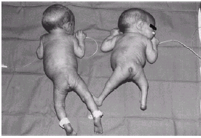
Gêmeos monozigóticos de mãe diabética (o gêmeo da direita tem a síndrome de regressão caudal)
Etiologicamente, a SRC é 200 vezes mais prevalentes em pacientes com história materna de diabetes insulino-dependente. Nas pacientes normais, a incidência da SRC ocorre em 0,2 a 1%. No entanto, a história de diabetes materna ocorre em somente 16% a 22% nos RN com SRC.
O mecanismo teratogênico da SRC no RN de mães diabéticas insulino-dependentes não está completamente compreendido. Vários fatores, entre os quais, a hiperglicemia, hipóxia, cetonemia e anormalidade nos aminoácidos, a glicosilação de proteínas ou equilíbrio hormonal tem sido relatados como potenciais teratogênicos.
Um dos gêmeos idênticos não apresentou a SRC, sugerindo que o ambiente não explica totalmente a ocorrência da SRC. Assim, os fatores genéticos devem ser considerados.

Slide 45
Aparentemente, o pai diabético não tem efeito no desenvolvimento de malformações nos seus filhos. No entanto, a teratogenicidade da hiperglicemia parece aumentar na presença da predisposição genética (estudo experimental em ratos de mães diabéticas). O diabetes materna altera a expressão gênica dos componentes da matriz extracelular no embrião do rato em desenvolvimento. Estas moléculas da matriz extracelular são importantes na morfogênese, assim como modula as interações célula a célula. O efeito genotóxico do diabetes tem sido evidenciado em um modelo transgênico de rato, no qual foi evidenciado maior freqüência de mutação no loci lacl no feto exposto a um ambiente diabético. Em um modelo animal de embriopatia diabética, tem sido evidenciado a associação de defeitos no tubo neural caudal com haploinsuficiência Pax 3.
O insulto teratogênico na embriopatia diabética ocorre da 3ª a 7ª semana de gestação no inicio da organogênese. Em ratos, diabetes não controlado produziu malformações lombossacras somente durante o período de diferenciação do órgão.
A placenta é uma barreira efetiva à insulina materna e a insulina fetal não é produzida antes da 8ª semana de gestação. Assim, o feto parece ser vulnerável ao insulto hiperglicêmico durante este período. Assim, bom controle diabético no período periconcepcional e durante a gestação, principalmente no 1º trimestre de gravidez é de suma importância na prevenção de malformações congênitas.

Slide 46
Qual é o nível seguro de glicemia para evitar malformações?
Miller e cl não tem evidenciado grandes malformações se a HbA1C estiver abaixo de 6,9%; com HbA1C < 8,5% houve significantemente menor incidência de malformações. Greene e cl relataram 3% de risco de grandes malformações com HbA1C < 9,3% e 40% de risco com HbA1C > 14,4%.
Há convincentes evidências que a euglicemia pré-concepção reduz o número de anomalias nos RN de mães diabéticas insulino-dependentes. No entanto, os presentes autores relatam que o nível de HbA1C no presente caso foi de 8% durante os 3 primeiros meses de gravidez.
O fato de apenas 1 dos gêmeos ter apresentado a SRC, há sugestão de um mecanismo teratogênico mais complexo da embriopatia diabética do que simplesmente os níveis de glicose materno fetal.

Slide 47

OBRIGADO!

